Slide 1
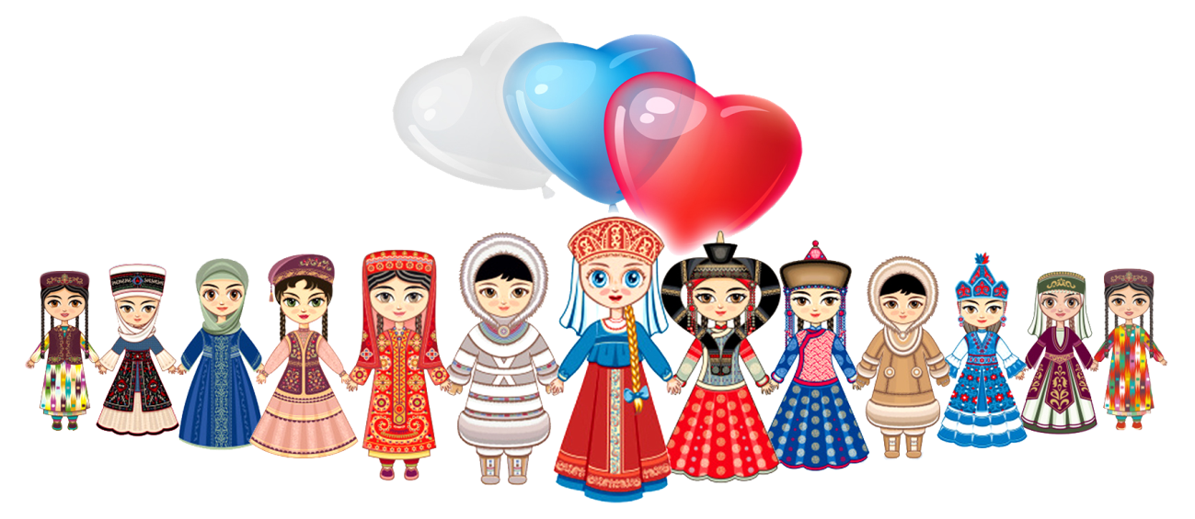
Моя многонациональная Родина
составитель: студент 1-Ф курса
Лесников Дмитрий
руководитель: Кудашкина Ольга Петровна
2019

Slide 2
Россия — многонациональное государство. В ней проживают представители более чем 100 разных народов.

Slide 3
Содержание
На защите нашей родины
Александр Матросов
Ханпаша Нурадилов
Николай Гастелло
Наука и искусство России
Виктор Амбарцумян
Сергей Королёв
Лютфи Аскерзаде
Александр Блок
Муслим Магомаев
Иосиф Бродский
Расул Гамзатов

Slide 4
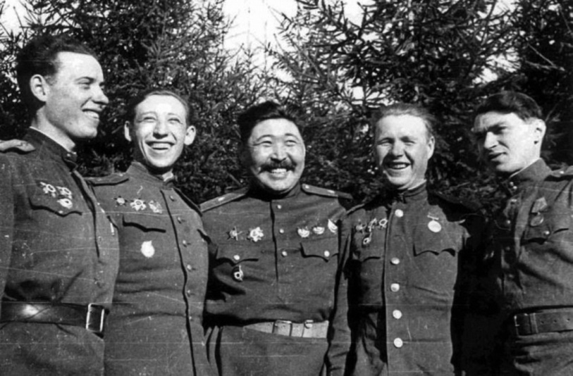
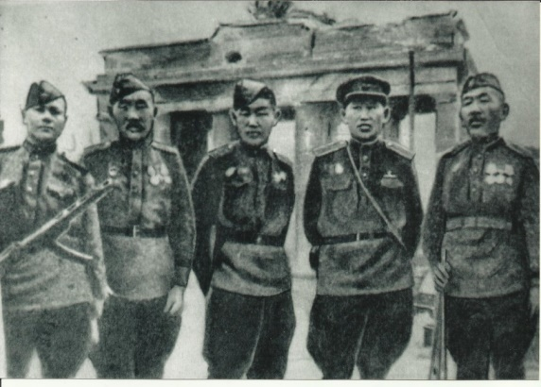
На защите нашей родины
Великая Отечественная война явила миру изумительные образцы мужества и стойкости, героизма многонационального народа Советского Союза

Slide 5
На защите нашей родины
Александр Матросов стрелок-автоматчик 2-го отдельного батальона 91-й отдельной Сибирской добровольческой бригады имени Сталина. При наступлении его батальона Александр спасая товарищей закрыл своим телом амбразуру немецкого дзота.

Slide 6
На защите нашей родины
Ханпаша Нурадилович Нурадилов Герой Советского Союза, участник Великой Отечественной войны. Уничтожил более 920 немецких солдат. Четырежды представлялся к званию Героя Советского Союза. Считается самым результативным советским пулемётчиком Великой Отечественной войны

Slide 7
На защите нашей родины
Николай Гастелло - военный летчик 26 июня 1941 года его экипаж вылетел для удара по немецкой механизированной колонне. Но колонна хорошо охранялась. Самолет Гастелло был подбит из зенитки. Снаряд повредил топливный бак, машина загорелась. Летчик мог катапультироваться, но он решил исполнить воинский долг до конца. Николай Гастелло направил горящую машину прямо на колонну врага. Это был первый огненный таран в Великой Отечественной войне.

Slide 8
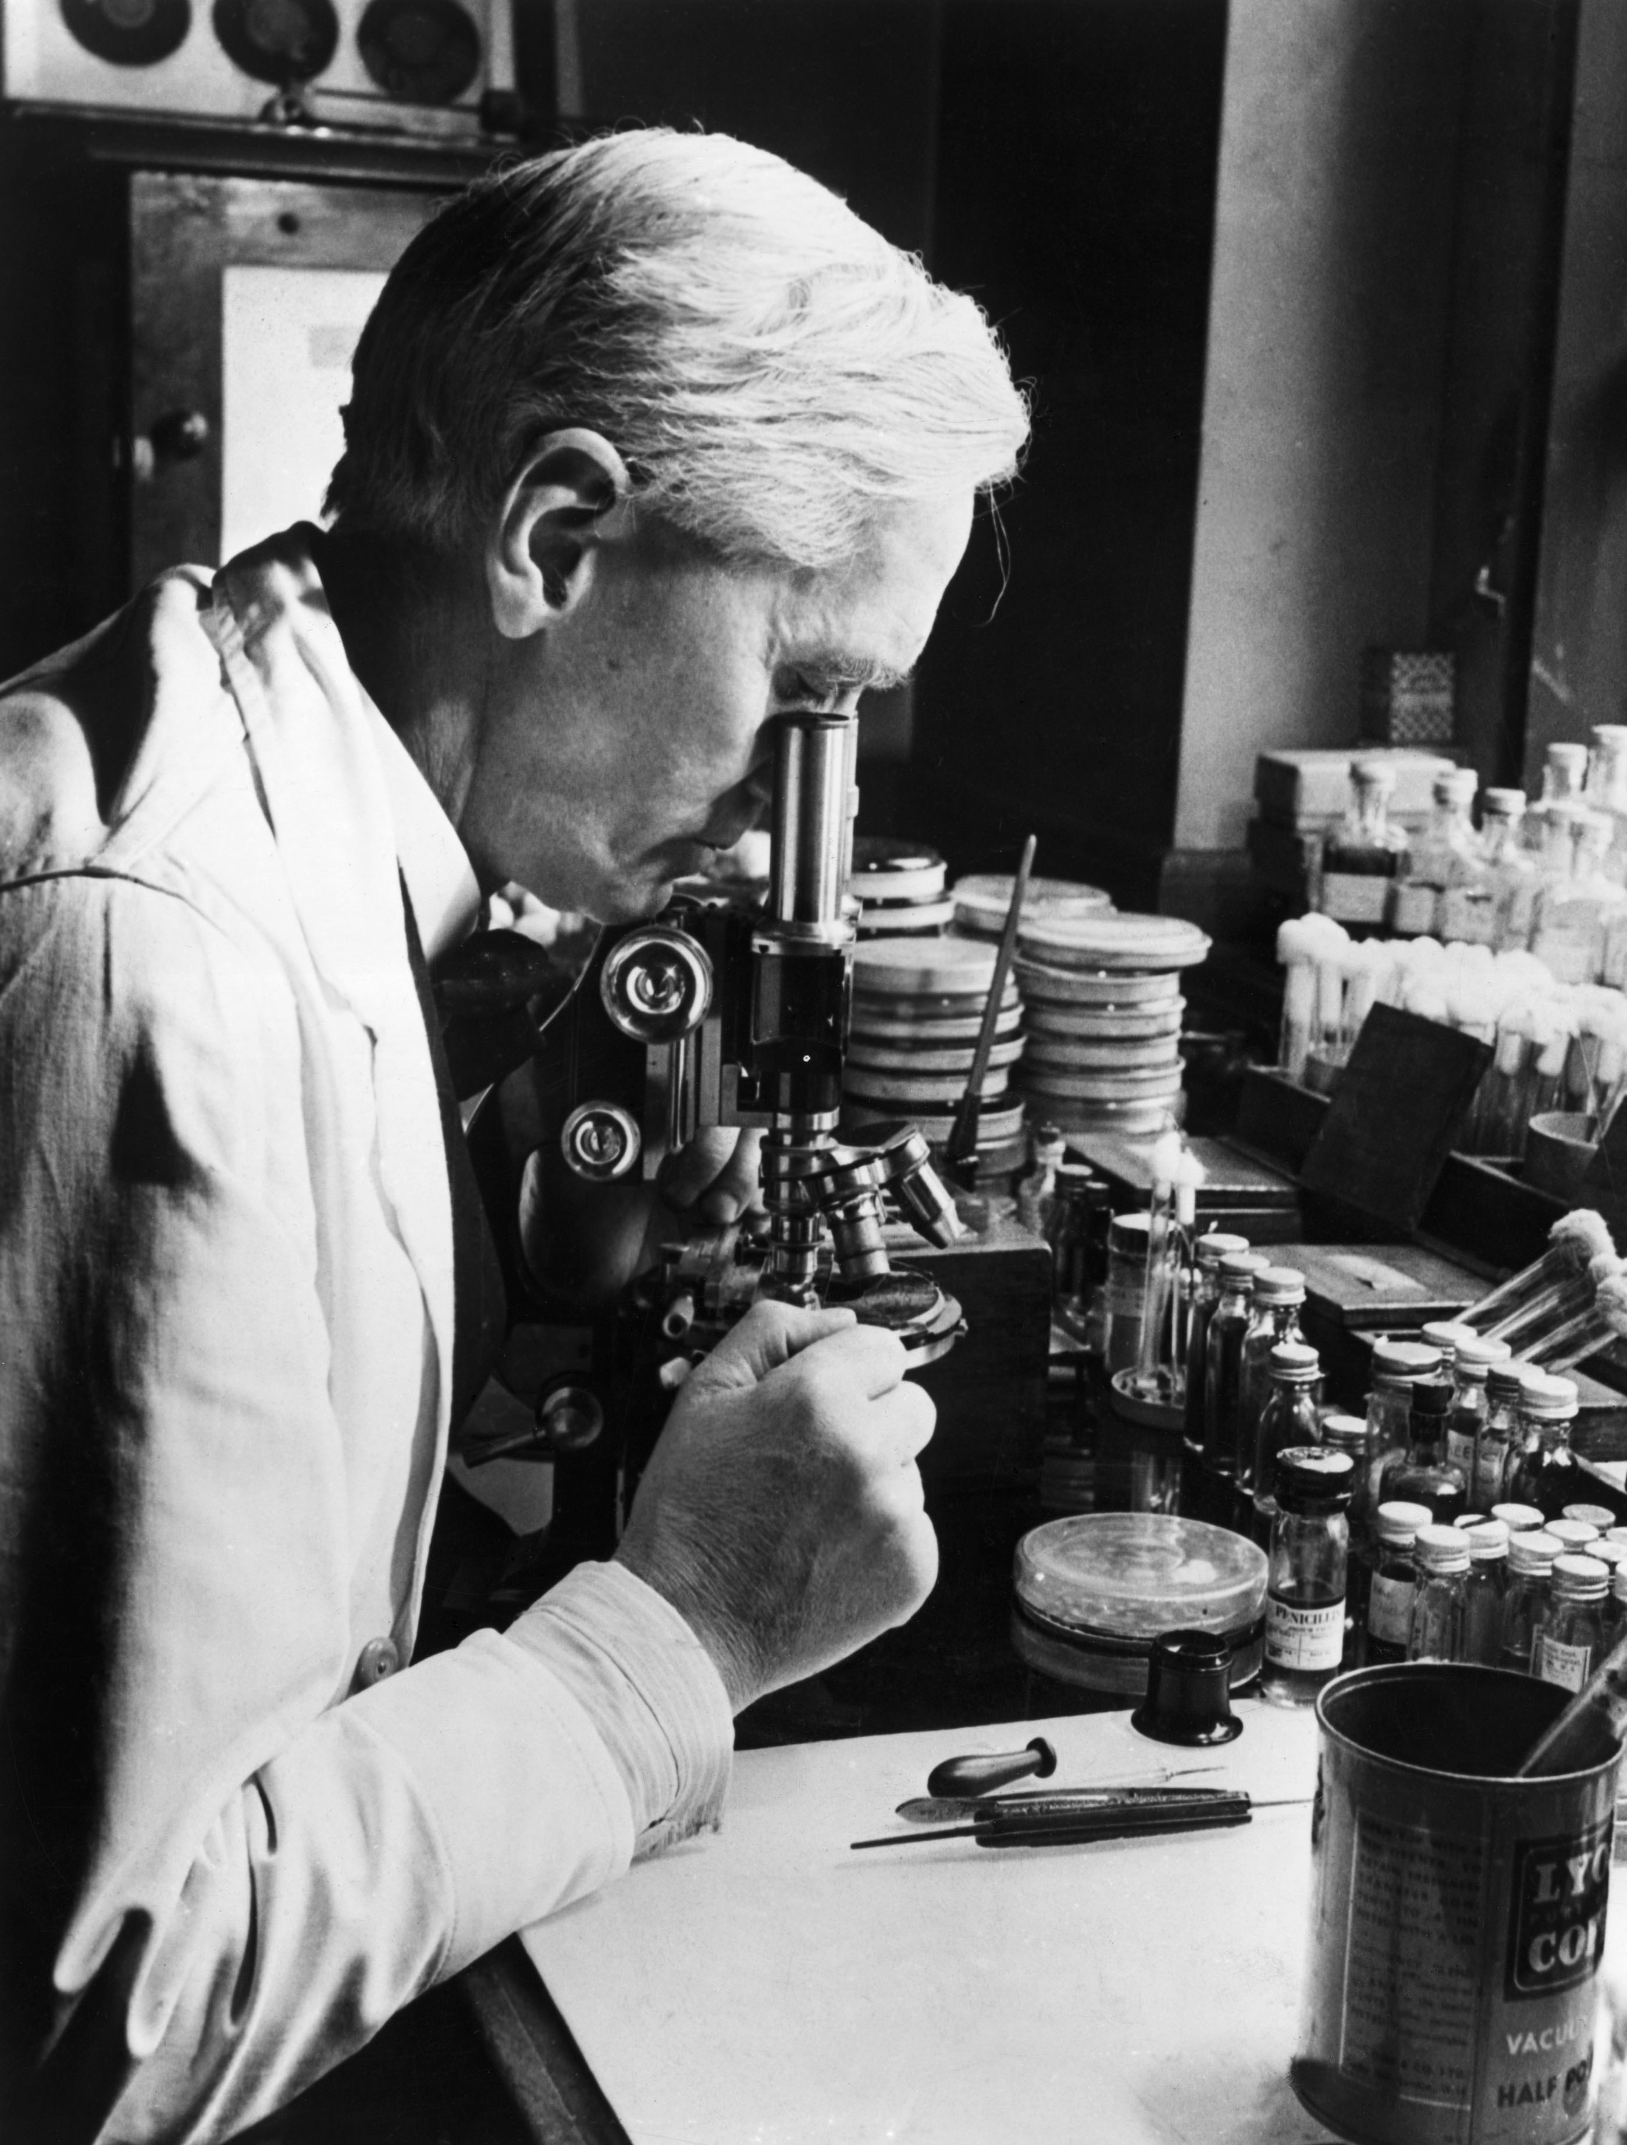
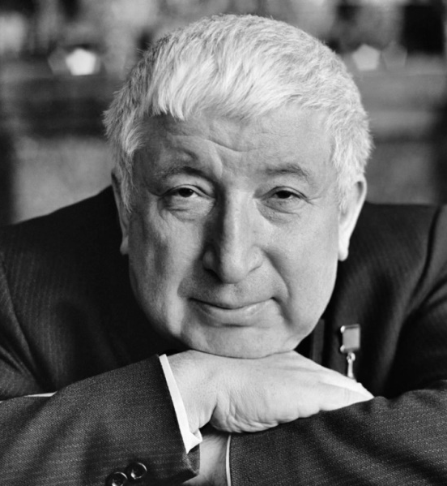
Наука и искусство России
Неоценимый вклад в развитии науки и искусства России внесли представители разных национальностей

Slide 9
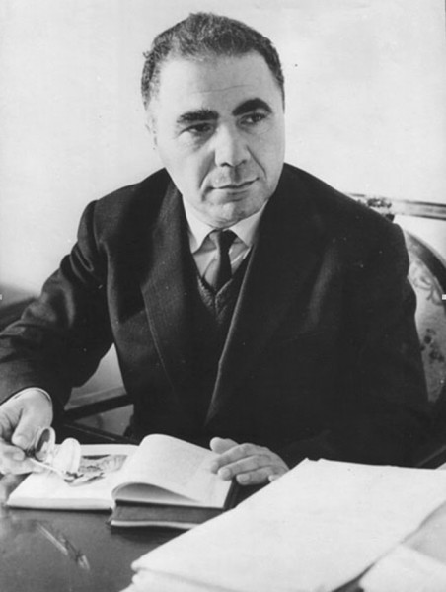
Деятели науки
Виктор Амазаспович Амбарцумян – выдающийся астроном. Амбарцумян смог теоретически и вполне точно определить, как показали современные исследования, массы этих самых облаков пыли, образующихся вокруг разрушающейся звезды.

Slide 10
Деятели науки
Сергей Королёв - является одним из основных создателей советской ракетно-космической техники, обеспечившей стратегический паритет и сделавшей СССР передовой ракетно-космической державой, и ключевой фигурой в освоении человеком космоса.

Slide 11
Деятели науки
Лютфи Аскерзаде его имя известно всему миру, хотя бы потому что он оказал своими математическими теориями огромное влияние на экономику, политику, психологию и соционику. Гениальный математик, в мире более известен как Lotfi Zadeh (Лотфи Заде).

Slide 12
Деятели культуры
Александр Блок - Русский поэт, писатель, публицист, драматург, переводчик, литературный критик. Классик русской литературы XX столетия, один из крупнейших представителей русского символизма.

Slide 13
Деятели культуры
Муслим Магометович Магомаев советский, российский эстрадный и оперный певец (баритон)актёр, композитор. Народный артист СССР(1973).
Одна из его самых известных работ «Синяя вечность»

Slide 14
Деятели культуры
Иосиф Бродский -русский поэт. Лауреат Нобелевской премии по литературе (1987). Для творчества характерно осмысление мира как единого метафизического и культурного целого.

Slide 15
Деятели культуры
Расул Гамзатович Гамзатов выдающийся поэт, прозаик, публицист, советский и российский общественный и политический деятель, переводчик. Лауреат Сталинской премии, Народный поэт Дагестанской АССР Герой Социалистического Труда
Стихи Расула Гамзатова

